Slide 1
Električni strujni krug
ELEKTRIČNA STRUJA

Slide 2

1
Ana slaže automobil igračku koji pokreće baterija kao električni izvor.

Slide 3

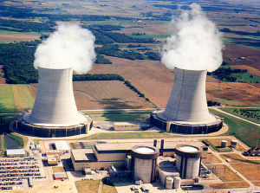
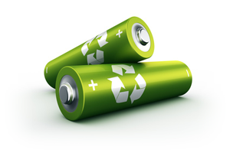
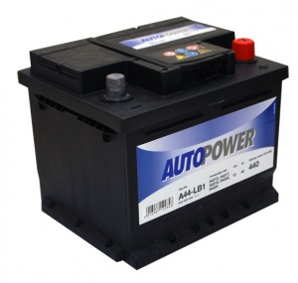
Kojim se električnim izvorom koriste računalo, daljinski upravljač, mobitel i hladnjak?
1
Znate li još neke vrste električnih izvora?

Slide 4
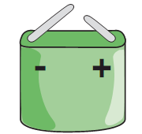
Baterija daje električnu struju.
1
Baterija ima dva priključka, koje nazivamo polovi.
Negativan pol ( - )
Pozitivan pol ( + )

Slide 5


Električni strujni krug s baterijom i žaruljicom
1
Spojite žicom jedna pol baterije s metalnom pločicom na dnu žaruljice.
Drugom žicom spojite metalno grlo
žaruljice s drugom polom baterije.
Pogledajte video
Što primjećujete?
Virtualno istraži

Slide 6
b) Prekinete žicu koja spaja jedan od polova baterije sa žaruljicom. Što sada primjećujete?
1

Slide 7
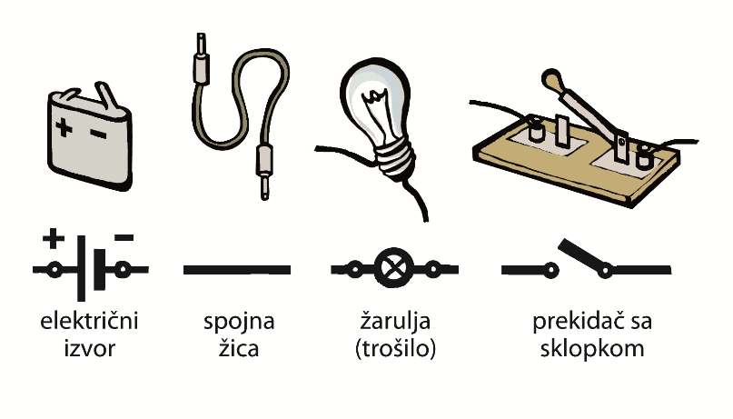
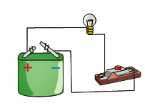
Dijelovi električnog strujnog kruga
1

Slide 8
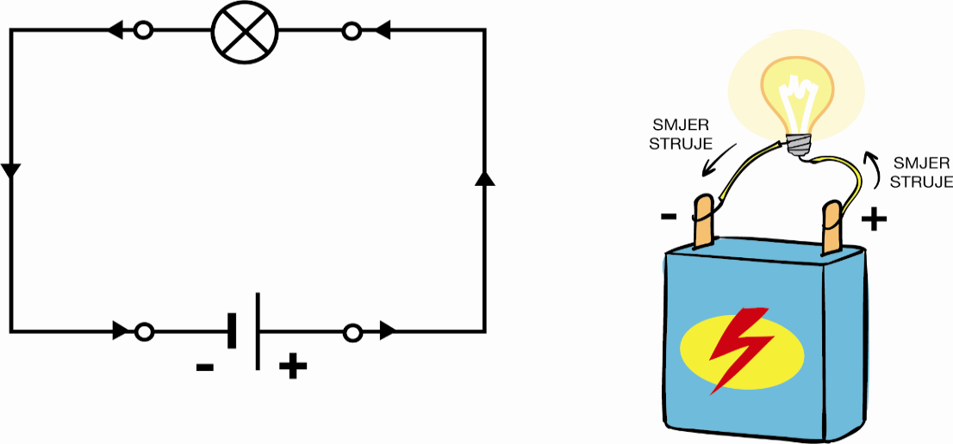
Jednostavni električni strujni krug i smjer električne struje
1
Za dogovoreni smjer električne struje u strujnom krugu uzima se smjer od pozitivnog pola prema negativnom polu električnog izvora.

Slide 9
Istosmjerna i izmjenična električna struja
1
Istosmjerna struja
Električna struja koja ima stalno jednak smjer.
Izmjenična struja
Električna struja koja neprekidno mijenja svoj smjer.

Slide 10
1
Jeste li razumjeli?
Nacrtajte jednostavan strujni krug i označite njegove dijelove.
Koji je dogovoreni smjer električne struje?
Navedite različite vrste električnih izvora. Koje su prednosti, a koji nedostaci svakog od njih?

